Slide 1
Стандарты НОСТРОЙ как инструмент обеспечения качества и безопасности строительства
О.И Каштанова
Главный специалист департамента технического регулирования
Национального объединения строителей

Slide 3
Устав НОСТРОЙ
Функции и предмет деятельности Ассоциации «Национальное объединение строителей»:
п. 2.2.18 разработка в соответствии с действующим законодательством Российской Федерации:
- стандартов на процессы выполнения работ по строительству, реконструкции, капитальному ремонту объектов капитального строительства;
- единых стандартов саморегулируемых организаций, в том числе квалификационных стандартов
п. 5.1 Члены Ассоциации имеют право:
- передать Ассоциации право на разработку единых стандартов саморегулируемых организаций, в том числе квалификационных стандартов
п. 5.2 Члены Ассоциации обязаны:
соблюдать требования стандартов на процессы выполнения работ по строительству, реконструкции, капитальному ремонту объектов капитального строительства, утвержденных Ассоциацией;
обеспечивать внедрение и применение организациями – членами саморегулируемых организаций стандартов на процессы выполнения работ по строительству, реконструкции, капитальному ремонту объектов капитального строительства, утвержденных Ассоциацией;
осуществлять контроль за соблюдением членами саморегулируемых организаций требований, установленных в стандартах на процессы выполнения работ по строительству, реконструкции, капитальному ремонту объектов капитального строительства, утвержденных Ассоциацией;
соблюдать требования единых стандартов саморегулируемых организаций, в том числе квалификационных стандартов, утвержденных Ассоциацией в соответствии с действующим законодательством Российской Федерации;
осуществлять контроль за соблюдением членами саморегулируемой организации требований стандартов саморегулируемой организаций.
стандартов на процессы выполнения работ
стандартов на процессы выполнения работ
стандартов на процессы выполнения работ
Единых стандартов саморегулируемой организации
Единых стандартов саморегулируемой организации
Notes:
Примечание:
1.Пункт 10 части 8 статьи 5520 ГрК РФ (в редакции подпункта «б» пункта 33 статьи 1 Федерального закона от 03 июля 2016 года №372-ФЗ, вступающие в силу с 01 июля 2017 года), определяет функции соответствующего Национального объединения саморегулируемых организаций в части разработки и утверждения стандартов на процессы выполнения работ.
2.Часть 4 статьи 24 Федерального закона от 01 декабря 2007 года № 315-ФЗ «О саморегулируемых организациях» устанавливает право членов ассоциации саморегулируемых организаций передать права на разработку единых стандартов и правил саморегулируемых организаций ассоциации.
Примечание:
Часть 4 статьи 24 Федерального закона от 01 декабря 2007 года № 315-ФЗ «О саморегулируемых организациях» устанавливает право членов ассоциации саморегулируемых организаций передать права на разработку единых стандартов и правил саморегулируемых организаций ассоциации.
Примечание:
Согласно части 9 статьи 55⁵ ГрК РФ стандарты саморегулируемой организации и внутренние документы не могут противоречить ГрК РФ, законодательству РФ о техническом регулировании, а также стандартам на процессы выполнения работ по строительству,… утвержденным Национальным объединением саморегулируемых организаций
Согласно части 1 статьи 55¹³ ГрК РФ саморегулируемая организация осуществляет контроль за деятельностью своих членов в части соблюдения ими требований к выдаче свидетельств о допуске, требований стандартов саморегулируемых организаций и правил саморегулирования в порядке, установленном правилами контроля в области саморегулирования, с учетом требований части 2 указанной статьи. Саморегулируемая организация также вправе осуществлять контроль за деятельностью своих членов в части соблюдения ими требований технических регламентов при выполнении инженерных изысканий, подготовке проектной документации, в процессе осуществления строительства, реконструкции, капитального ремонта объектов капитального строительства.
Примечание:
1. Пункт 2 статьи 30 Федерального закона от 12 января 1996 года №7-ФЗ «О некоммерческих организациях» в части правового регулирования принципов определения компетенции исполнительных органов некоммерческой организации, а именно отнесение к компетенции исполнительных органов решение всех вопросов, которые не составляют исключительную компетенцию других органов управления некоммерческой организации, определенную Федеральным законом «О некоммерческих организациях», иными федеральными законами и учредительными документами некоммерческой организации.
2. Часть 4 статьи 24 Федерального закона от 01 декабря 2007 года № 315-ФЗ «О саморегулируемых организациях» устанавливает право членов ассоциации саморегулируемых организаций передать права на разработку единых стандартов и правил саморегулируемых организаций ассоциации.
Решение вопроса не является исключительной компетенцией Съезда и на основании пункта 2 статьи 30 Федерального закона от 12 января 1997 года №7-ФЗ «О некоммерческих организациях» может быть отнесено к компетенции в том числе коллегиального органа ассоциации.

Slide 4
Преимущества стандартов организации
Стандарты организации обеспечивает высокую конкурентоспособность продукции
Ориентация на консенсус
Проблемно-ориентированные инновационные решения, требующие признания и внедрения на практике
Снижение детализации требований
Правовые проблемы прямого применения
Законы
и нормативные
правовые акты РФ,
технические регламенты
РФ и ЕАЭС
Повышение требований
Детализация требований
Длительность принятия и внесения изменений
Использование преимуществ технологии
Задержка с выходом
на рынок
Международные стандарты
ISO, IEC, ITU
Снижение требований по принятию
Региональные (межгосударственные)
стандарты ГОСТ, EN и др.
Гибкость, оперативность
Федеральные нормы и правила, федеральные стандарты, своды правил (СНиП), ИТС НДТ и др.
Национальные стандарты
ГОСТ Р, DIN, BS,
API, ASTM, СТБ и др.
Стандарты организаций (объединений, ассоциаций)

Slide 5
236 СТО НОСТРОЙ, утверждено с 2011 года в Системе стандартизации НОСТРОЙ, из них
Проведена инвентаризация:
196 – СТО на процессы выполнения работ в строительстве,
20 – Р НОСТРОЙ
3 - СМП,
17 – СТО на проектирование и изыскания, обследование и мониторинг, оценку соответствия
По результатам НИР МГСУ выделены СТО соответствующие требованиям ГрК и критериям Системы стандартизации НОСТРОЙ
Решением Совета НОСТРОЙ от 15.06.2017 утвержден Перечень действующих СТО НОСТРОЙ на процессы выполнения работ по строительству, реконструкции и капитальному ремонту объектов капитального строительства, подлежащих контролю СРО за их соблюдением членами СРО
141 СТО НОСТРОЙ изданы и опубликованы и включены в Перечень
55 СТО НОСТРОЙ в издательском редактировании с последующим включением в Перечень
В 94 из 141 включенных в Перечень стандартов внесены поправки в части:
отнесения требований к проектированию, правилам по охране труда, охране окружающей среды и экологии к рекомендательным в соответствии с законодательством
По Системе стандартизации актуализированы основополагающие
СТО НОСТРОЙ
1.0-2017; 1.1-2017; 1.2-2017
и разработан проект СТО НОСТРОЙ 1.3-2017

Slide 6
Принято 236 СТО НОСТРОЙ
В разработке – более 20 СТО (Р) НОСТРОЙ
По комплексам
Общие технические вопросы
организация строительного производства, метрология, оценка соответствия, карты контроля, капитальный ремонт
23
64
54
74
21
Жилые, общественные и промышленные здания, применение строительных конструкций и материалов
устройство, монтаж, обследование, защита, усиление
Наружные и внутренние инженерные сети и системы
монтаж и пуско-наладка инженерного, промышленного и технологического оборудования, системы газораспределения и газопотребления, лифты
Сооружения транспорта:
автодорожное и железнодорожное строительство,
освоение подземного пространства, мостовые и тоннельные сооружения, аэродромы
Энергетика
объекты электроэнергетики и использования атомной энергии, гидроэнергетика, промышленные печи и агрегаты,

Slide 7
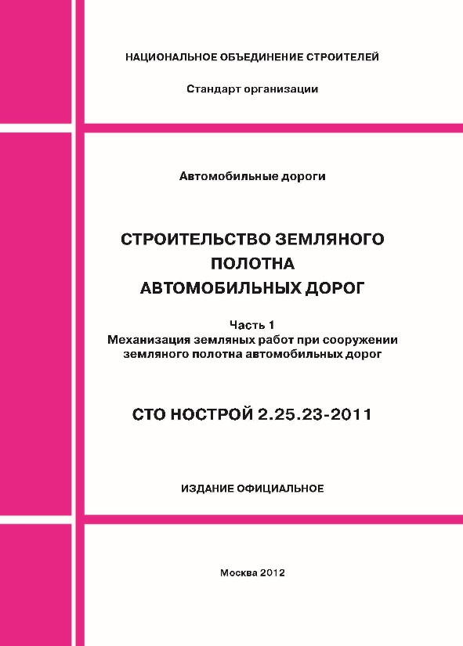
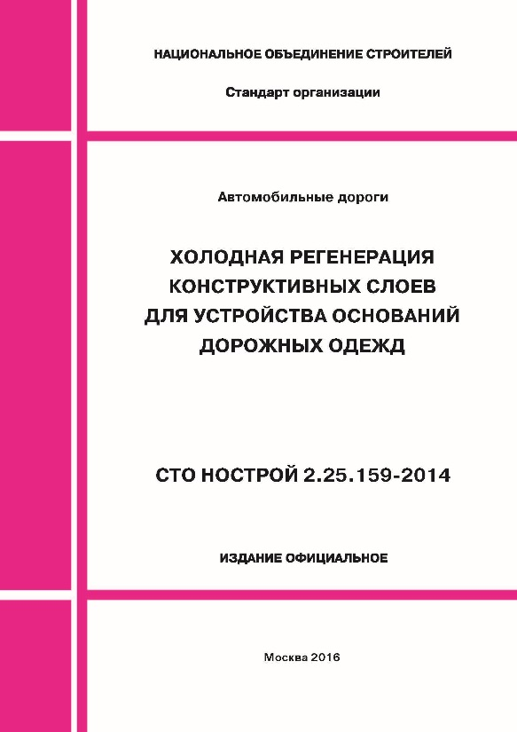
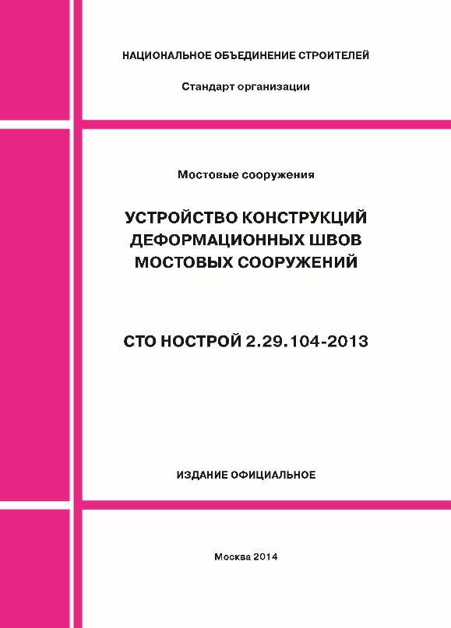
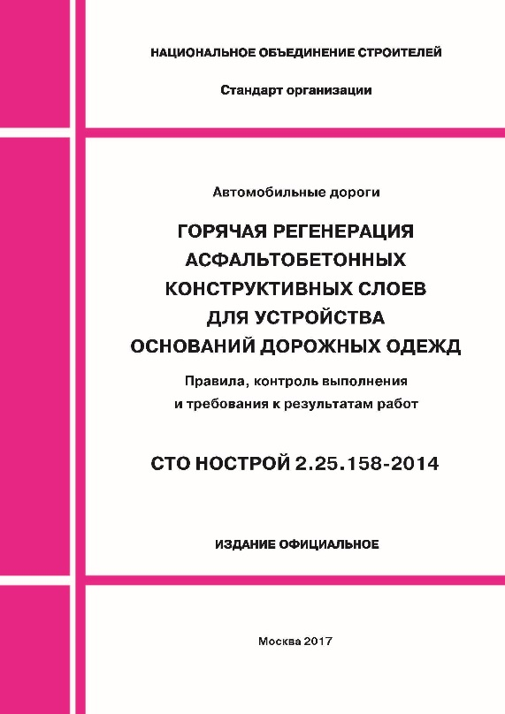
Комплекс стандартов по автодорожному строительству (52 стандарта)
Стандарты проходили экспертизу в ТК 418 «Дорожное хозяйство»
Разработчиками выступали представители ведущих институтов в области автодорожного строительства
(МАДИ, РосдорНИИ, СоюздорНИИ,
ОАО «Институт Гипростроймост»,
АО«Иркутскгипродорнии», МИИТ, СибАДИ, Институт «ИМИДИС», Северный (Арктический) федеральный университет)

Slide 8
Стандарты НОСТРОЙ обеспечили
нормативную поддержку применения целого ряда инновационных технологий
и строительных материалов, например:
Применение методов горячего ресайклинга и термопрофилирования дорожных покрытий («Горячая регенерация асфальтобетонных слоев для устройства дорожных одежд»)
Применение 3-D системы нивелирования при использовании автоматической системы обеспечения ровности («Устройство асфальтобетонных покрытий из горячего асфальтобетона»).
Устройство деформационных швов закрытого типа, заполненного типа, перекрытого типа, щебеночно-мастичных деформационных швов, деформационных швов с упругим компенсатором, резинометаллических деформационных швов, модульных деформационных швов с ленточным компенсатором. Также стандартизирована технология устройства переходных зон, предназначенная для предотвращения разрушения одежды мостового полотна в зоне деформационных швов.
Новые технологии капитального ремонта водопропускных труб (гильзование с применением композитных труб, санация фотоотверждаемым полимерно-тканевым рукавом; метод SPR) и другие («Капитальный ремонт водопропускных труб»).
Устройство опорных частей, в т.ч. полимерных («Мостовые сооружения. Опорные части»).
Применение габионов, амогрунтовых конструкций подпорных стенок дренажных геосинтетических материалов, геотекстиля для укрепления откосов, обеспечения противооползневых мероприятий, устройства капилляропрерывающих прослоек («Работы отделочные и укрепительные при возведении земляного полотна»)
Применение битумно-полимерных лент при устройстве сопряжений полос асфальтобетонных покрытий (СТО «Устройство асфальтобетонных покрытий из литого асфальтобетона»).

Slide 9
Сайт НОСТРОЙ: http://nostroy.ru/

Slide 10
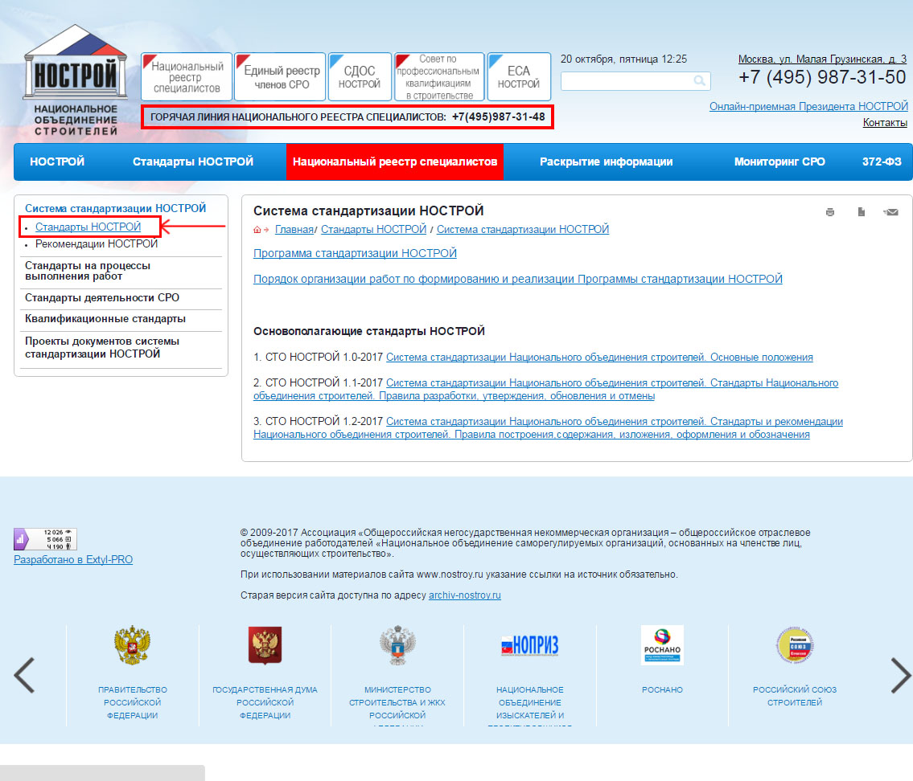
Сайт НОСТРОЙ: http://nostroy.ru/

Slide 11
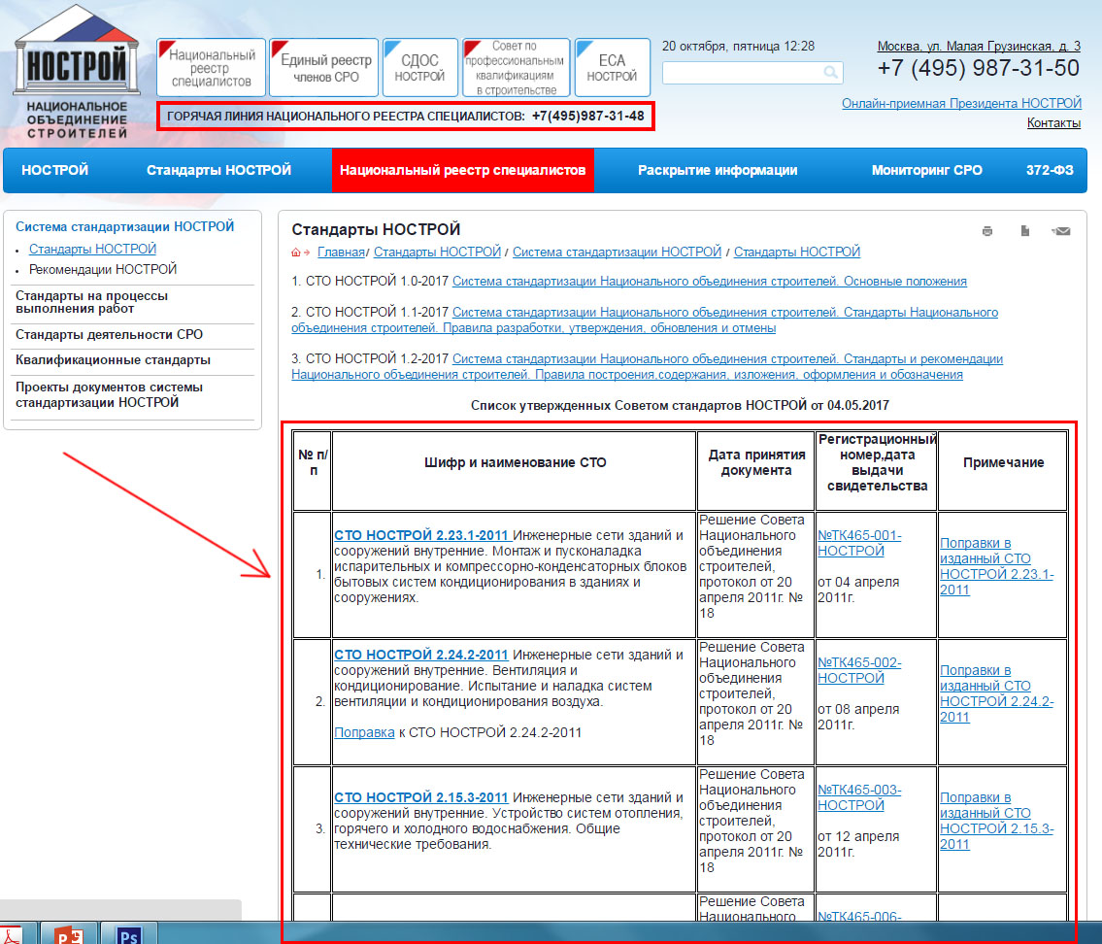
Сайт НОСТРОЙ: http://nostroy.ru/

Slide 12
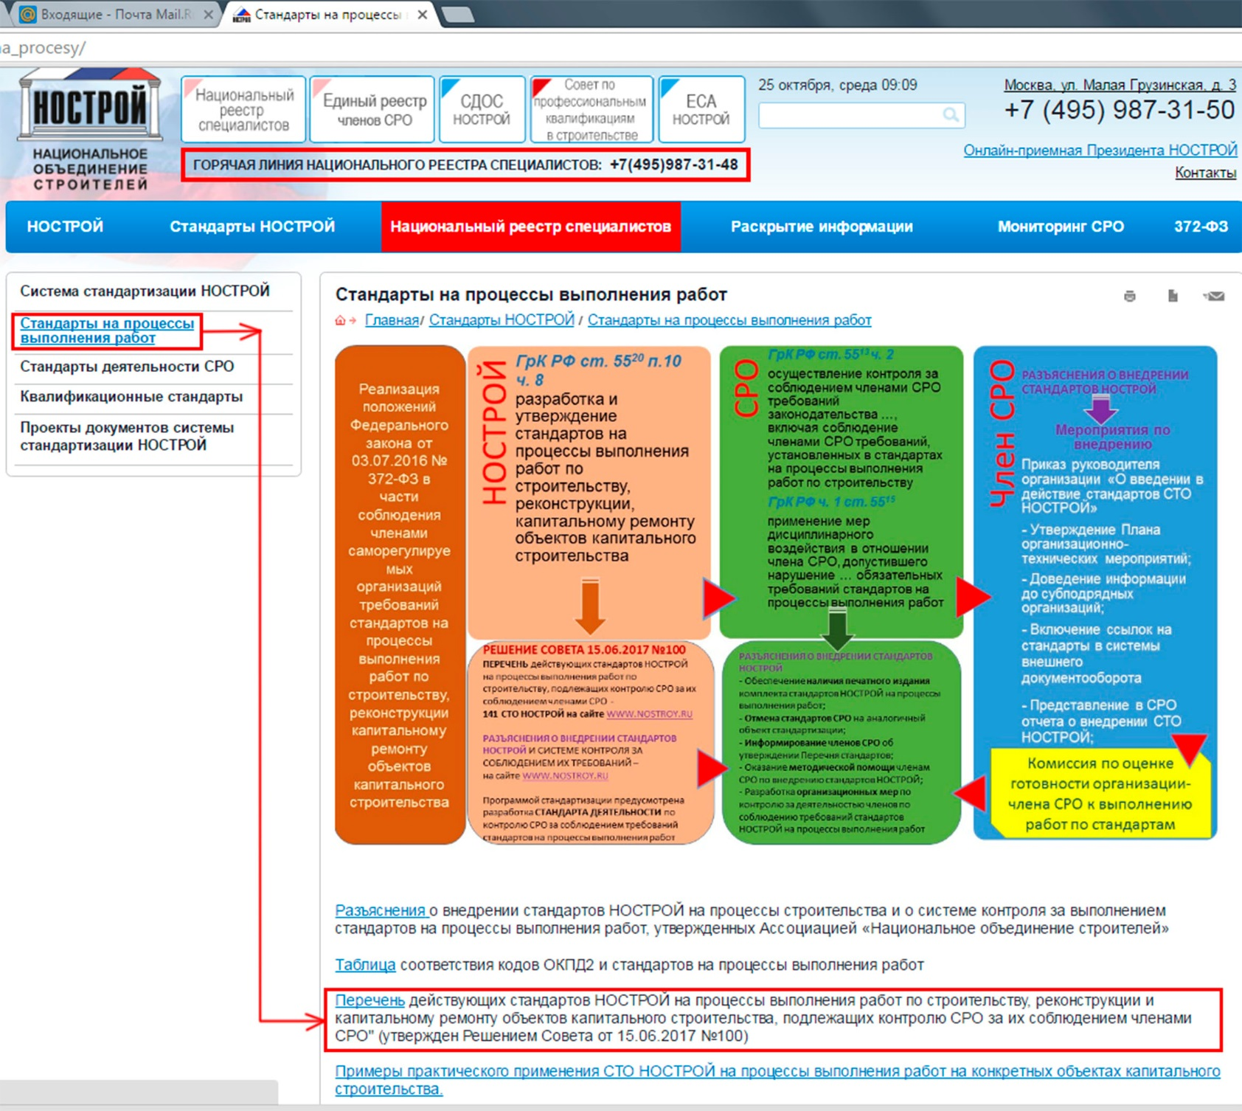
Сайт НОСТРОЙ: http://nostroy.ru/

Slide 13
Применение СТО НОСТРОЙ при строительстве объектов дорожного хозяйства
Ремонт автомобильной дороги Южно-Сахалинск – Оха (Государственное унитарное дорожное предприятие «Экспромт»)
Реконструкция автомобильной дороги Нижний Новгород – Саратов (ООО «Мордовдорстрой»)
Ремонт автомобильной дороги
М-10 «Россия (ОАО «Дорожное эксплуатационное предприятие №74»)
Реконструкция аэропорта в г. Белгород (ОАО «Орелдорстрой»)
Капитальный ремонт автомобильной дороги Ставрополь – Минеральные Воды (ГУП Ставропольского края «Александровское дорожное ремонтно-строительное управление»)
Реконструкция автомобильной дороги М-7 «Волга» (ОАО «ДОРИСС»)
Строительство автомобильной дороги Московское большое кольцо (ЗАО «Центрдорстрой-Центральные ремонтные мастерские»)

Slide 14
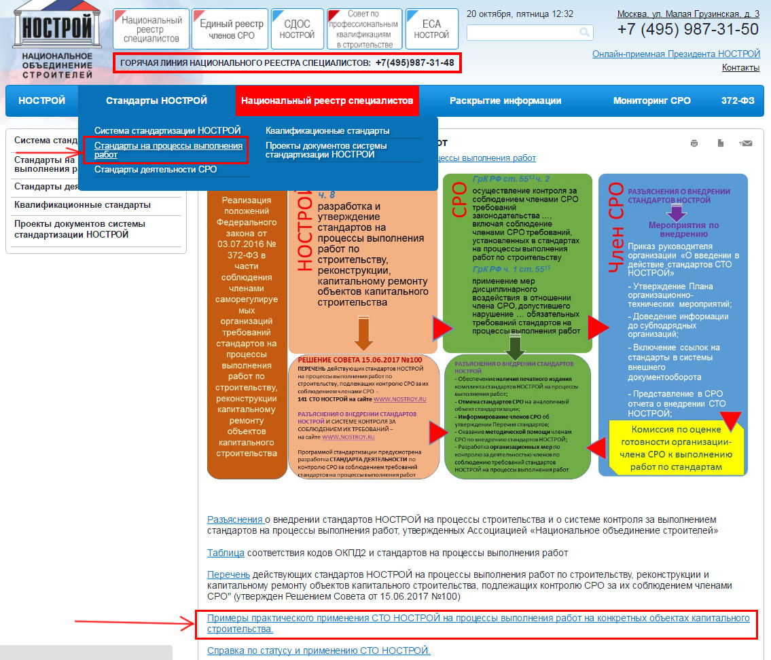
Сайт НОСТРОЙ: http://nostroy.ru/

Slide 15
Конкурсная
КОНКУРСНАЯ ДОКУМЕНТАЦИЯ НА СТРОИТЕЛЬСТВО (44-ФЗ)
ПРОЕКТ КОНТРАКТА НА ПОДРЯДНЫЕ РАБОТЫ
включить в качестве одного из условий при строительстве исполнителю контракта руководствоваться стандартами СТО НОСТРОЙ
ИНФОРМАЦИОННАЯ КАРТА
Требования к участнику конкурса - обязательность лица, осуществляющего строительство руководствоваться стандартами СТО НОСТРОЙ
ТЕХНИЧЕСКОЕ ЗАДАНИЕ
ДОГОВОР НА ПОДРЯДНЫЕ РАБОТЫ И СТРОИТЕЛЬНЫЙ КОНТРОЛЬ
включает условие руководствоваться стандартами СТО НОСТРОЙ
ПРОЕКТНАЯ ДОКУМЕНТАЦИЯ
Проект организации строительства (ПОС) в части установления требований к технологии работ
Стандарты
СТО НОСТРОЙ
на процессы выполнения работ, методы контроля
Акт проверки
РАБОЧАЯ ДОКУМЕНТАЦИЯ Проект производства работ (ППР) и технологические карты (ТК) в части конкретизации выполнения работ
ГОСУДАРСТВЕННЫЙ СТРОИТЕЛЬНЫЙ НАДЗОР

Slide 16
Письмо ФАУ «ГЛАВГОСЭКСПЕРТИЗА
от 22.11.2016 № 08-3-2/5019-НБ
В случае, если это предусмотрено заданием застройщика или технического заказчика, стандарты СРО в строительстве могут быть учтены при разработке:
Постановление
Правительства РФ
от 16.02.2008 N 87
1
проектной документации (проектных решений), определяющих технологическую последовательность работ при возведении объектов капитального строительства или их отдельных элементов
«О составе разделов проектной документации и требованиях к их содержанию»
23. Раздел 6 "Проект организации строительства" должен содержать:
… к) технологическую последовательность работ при возведении объектов капитального строительства или их отдельных элементов
… н) предложения по обеспечению контроля качества строительных и монтажных работ, а также поставляемых на площадку и монтируемых оборудования, конструкций и материалов …
2
предложений по обеспечению контроля качества строительных и монтажных работ, поставляемых на площадку и монтируемых оборудования, конструкций и материалов (подпункты «к» и «н» пункта 23 Положения о составе разделов проектной документации …)

Slide 17
Соглашение
о сотрудничестве
(применении стандартов НОСТРОЙ) между НОСТРОЙ и субъектами Российской Федерации
Заключены соглашения
в 26 регионах*
Готовится подписание
соглашений о сотрудничестве в 12 регионах
*Москва, Санкт-Петербург, Нижегородская, Астраханская, Курская, Владимирская, Ярославская, Волгоградская, Тамбовская, Свердловская, Сахалинская, Челябинская, Кемеровская, Кировская, Новосибирская, Иркутская и Еврейская автономная области, Алтайский, Камчатский, Краснодарский и Пермский края, Республики Марий Эл, Башкортостан, Саха (Якутия), Республика Дагестан, Ханты-Мансийский АО

Slide 18
НАЦИОНАЛЬНОЕ ОБЪЕДИНЕНИЕ СТРОИТЕЛЕЙ заключило соглашения о разработке и применении стандартов с:
Федеральное агентство
РОСАВТОДОР
ОАО «РЖД»
Госкомпания «АВТОДОР»
Агентство финансирования
жилищного строительства
ОАО «Оборонстрой»
готовятся соглашения с:

Slide 19
Стандарты как инструмент внедрения и контроля выполнения требований безопасности производства работ и требований охраны труда
Единые стандарты саморегулируемой организации
Стандарты СТО НОСТРОЙ на процессы выполнения работ
Единые квалификационные стандарты

Slide 20
Благодарю за внимание!
123242, Москва, М.Грузинская, д.3, Деловой центр, этаж 3
Телефон/факс: +7(495)987-31-50, доб.140
E-mail: o.kashtanova@nostroy.ru
www.nostroy.ru

